Slide 1
Comportement d’une onde électromagnétique à l’interface entre 2 diélectriques
Niveau : L3

Slide 2
Prérequis

Slide 4
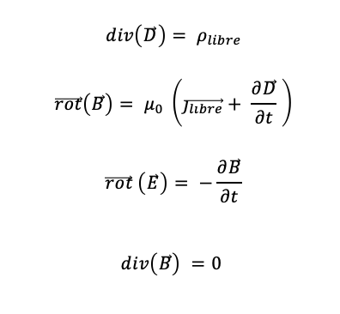
Equations de Maxwell dans un diélectrique

Slide 5
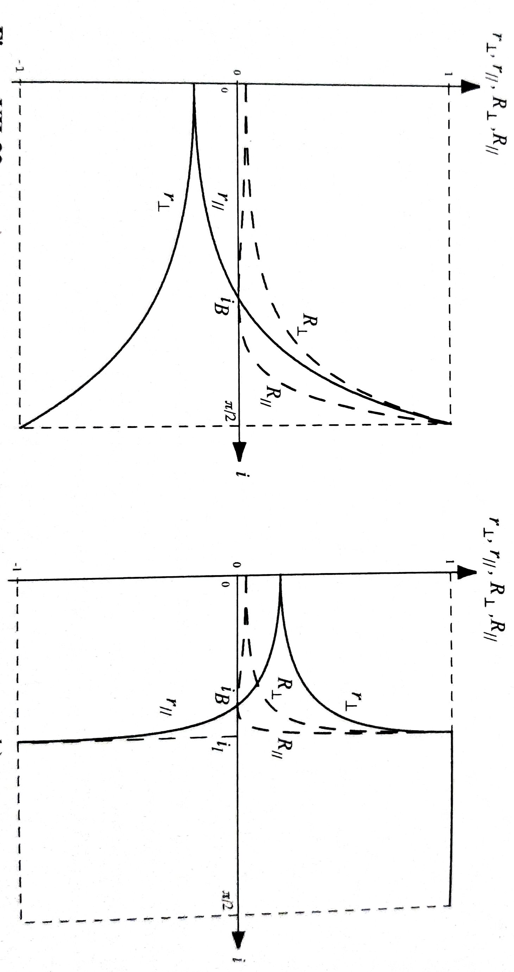
Coefficients de réflexion en fonction de l’angle d’incidence pour n₁ < n₂

Slide 6
Coefficients de réflexion en fonction de l’angle d’incidence pour n₂ < n₁

Slide 7
Bibliographie des images

